Slide 1
Интерпретатор C-подобного языка программирования
Выполнили: Загрядсков М.А, Болтенков С.С, 3823Б1ПМ1-1

Slide 2
Постановка задачи
Спроектировать и реализовать программу для интерпретации C-подобного языка. Реализовать поддержку максимального количества ключевых слов и операций. Провести тестирование на различных примерах.

Slide 3
Метод решения
Проектирование программы на C++14 с использованием встроенных библиотек. Определение подзадач и распределение их между участниками:
Проектирование структуры. Использование реализованных ранее структур.
Реализация исполнения ключевых слов и арифметических выражений
Функциональное тестирование программы.

Slide 4
Руководство пользователя
Взаимодействие с программами через консоль Поддерживаемые команды:
логические и арифметические операции
n-мерные массивы
функции
условные операторы,
различные типы данных и т.д.

Slide 5
Описание программной реализации
commonLexem
specialLexem
function
keyWords
operand
operation
myoperators
constant
dataType
variable

Slide 6
Описание программной реализации
for (expr1; expr2; expr3) { doSomething(); } | expr1; while (expr2;) { doSomething(); expr3; }.
while (expr) { doSomething(); } | while (expr) JMPIF EndOfBlockIndex doSomething(); JMP whileIndex EndOfBlock

Slide 7
Описание программной реализации
if (expr1) { do1(); } elif (expr2) { do2(); } else { do3() }; | if (expr1) JMPIF elifIndex do1(); JMP endOfBlockIndex elif (expr2) JMPIF elseIndex do2(); JMP endOfBlock else { do3(); } EndOfBlockIndex

Slide 8
Описание программной реализации
Класс interpretator
Вычисление выражений
Класс calculator
Вызов функций

Slide 9
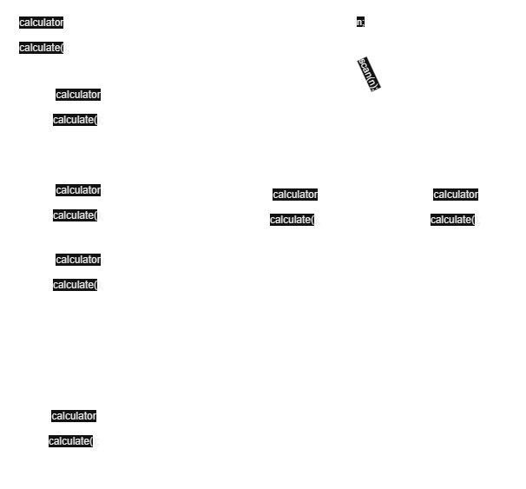
int sumDigitsNumber(int n) {
int res = 0;
while (n > 0) {
res += n % 10;
n /= 10;
}
return res;
}
int main() {
int n;
scan(n);
print(sumDigitsNumber(n));
return 0;
}

Slide 10
Работа с массивами
Первая работа
Вторая работа
Третья работа

Slide 11
Подтверждение корректности
Тесты на выполнение пользовательского кода, содержащего все возможные команды. Обработка ошибок: отсутствие ';' и закрывающих скобок, некорректное объявление переменных и т.д. Успешное выполнение всех тестов.

Slide 12
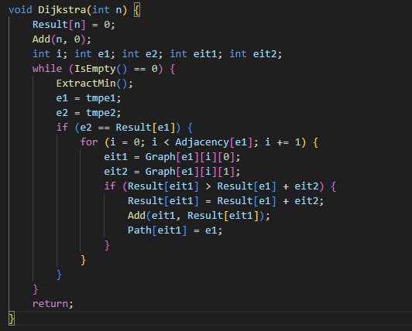
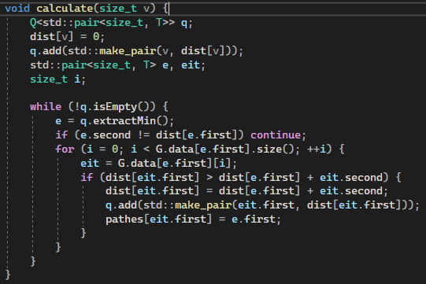
Пример. Алгоритм Дейкстры

Slide 13
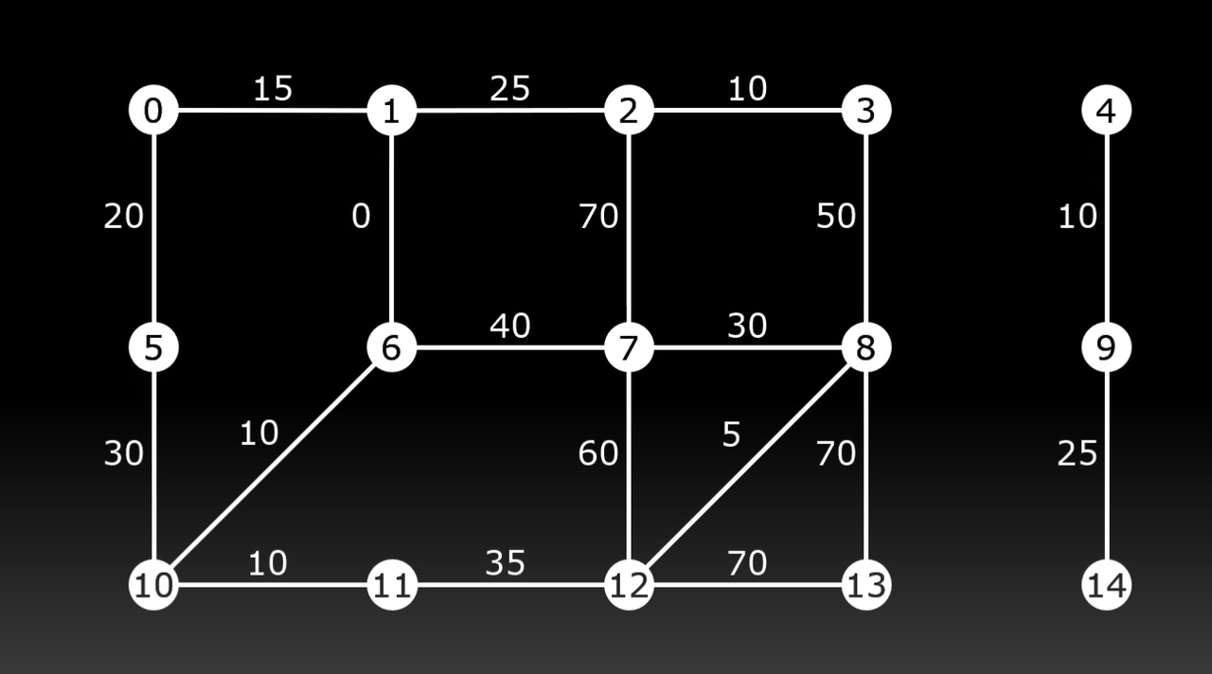
Пример. Алгоритм Дейкстры
*Источник: https://youtu.be/fA_xvuqzuGs?si=NOuX1xRDrxOSGGxX

Slide 14
Пример. Алгоритм Дейкстры. Исполнение кода

Slide 15
Заключение
Спроектирована и реализована программа, корректно интерпретирующая С-подобный код, в том числе:
Условные операторы if, elif, else, while, for
Стандартные типы данных int, double, string
Выполнение пользовательских функций
Стандартные арифметические и логические операции
Операции с массивами
Проведено функциональное тестирование, подтверждена корректность выполнения программы

Slide 16
Источники
https://github.com/ValentinV95/mp2-2024-lab3-postfix/pull/3
https://en.wikipedia.org/wiki/ANSI_C
https://youtu.be/fA_xvuqzuGs?si=woZAlEgGNgkNk0FV

Slide 17
Спасибо за внимание!

